Slide 1




CHÀO MỪNG CÁC THẦY CÔ ĐẾN VỚI BÀI HỌC NGÀY HÔM NAY!

Slide 2




KHỞI ĐỘNG
Hãy quan sát video và trả lời các câu hỏi:
https://www.youtube.com/watch?v=lBPD-FBvx9M
Em hãy cho biết bức tranh trong video được trang trí bằng gì?
Nêu hiểu biết của em về trang trí bằng khuôn in trổ thủng?

Slide 3


Gợi ý trả lời
+ Tranh trong video được trang trí Bức bằng khuôn in trổ thủng.
+ Khuôn in trổ thủng là một kỹ thuật in ấn linh hoạt và hiệu quả, phù hợp cho nhiều ứng dụng nghệ thuật và công nghiệp. Với sự đơn giản và khả năng tạo ra các thiết kế độc đáo, kỹ thuật này tiếp tục là một lựa chọn phổ biến cho các nghệ sĩ và nhà sản xuất.

Slide 4



CHỦ ĐỀ.
NGHỆ THUẬT THIẾT KẾ 2D
BÀI 6: TRANG TRÍ
BẰNG KHUÔN IN TRỔ THỦNG

Slide 5


NỘI DUNG BÀI HỌC
1
Quan sát, nhận thức
2
Sáng tạo
3
Thảo luận, luyện tập
4
Vận dụng

Slide 6

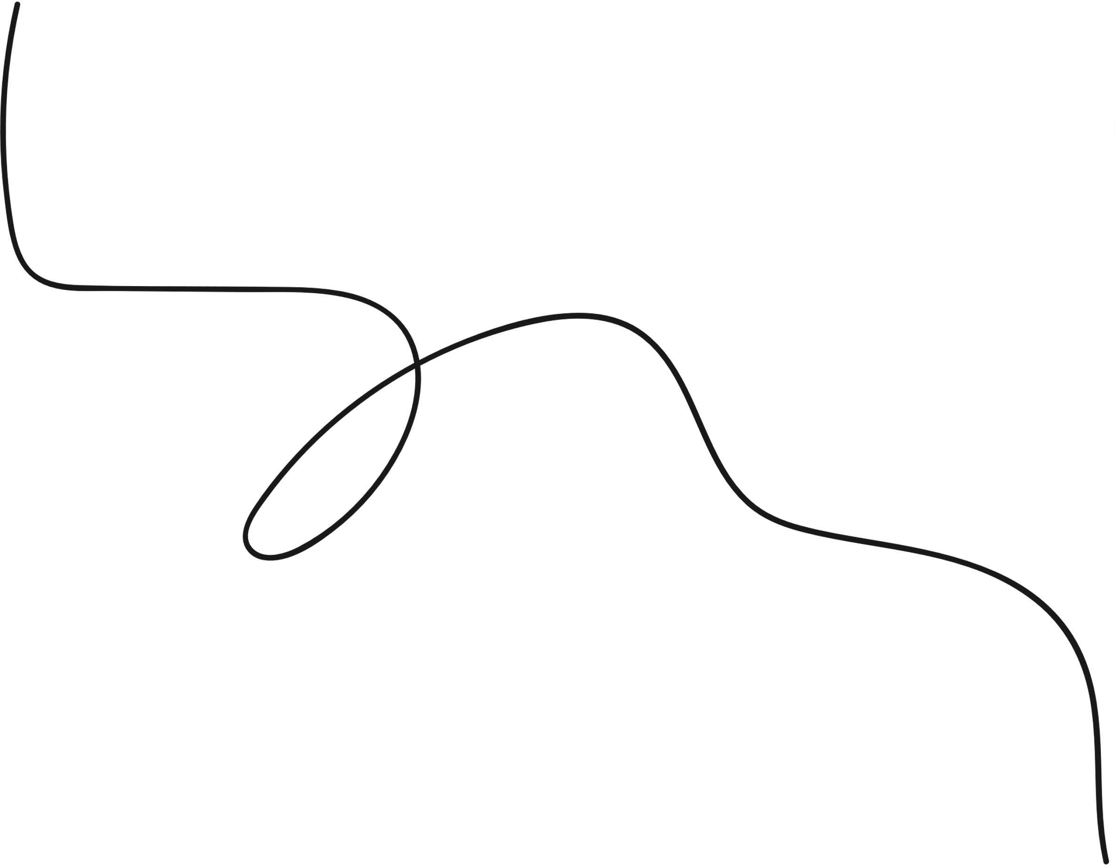


PHẦN 1.
HOẠT ĐỘNG
QUAN SÁT VÀ NHẬN THỨC

Slide 7
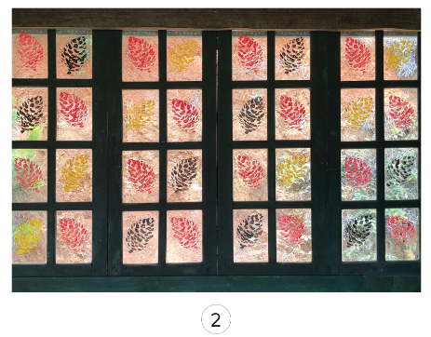
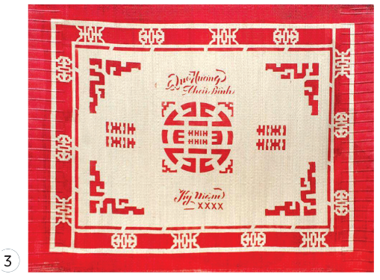
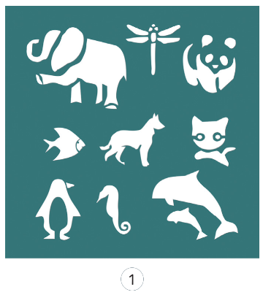

Hãy quan sát một số hình ảnh sau và thực hiện yêu cầu

Slide 8


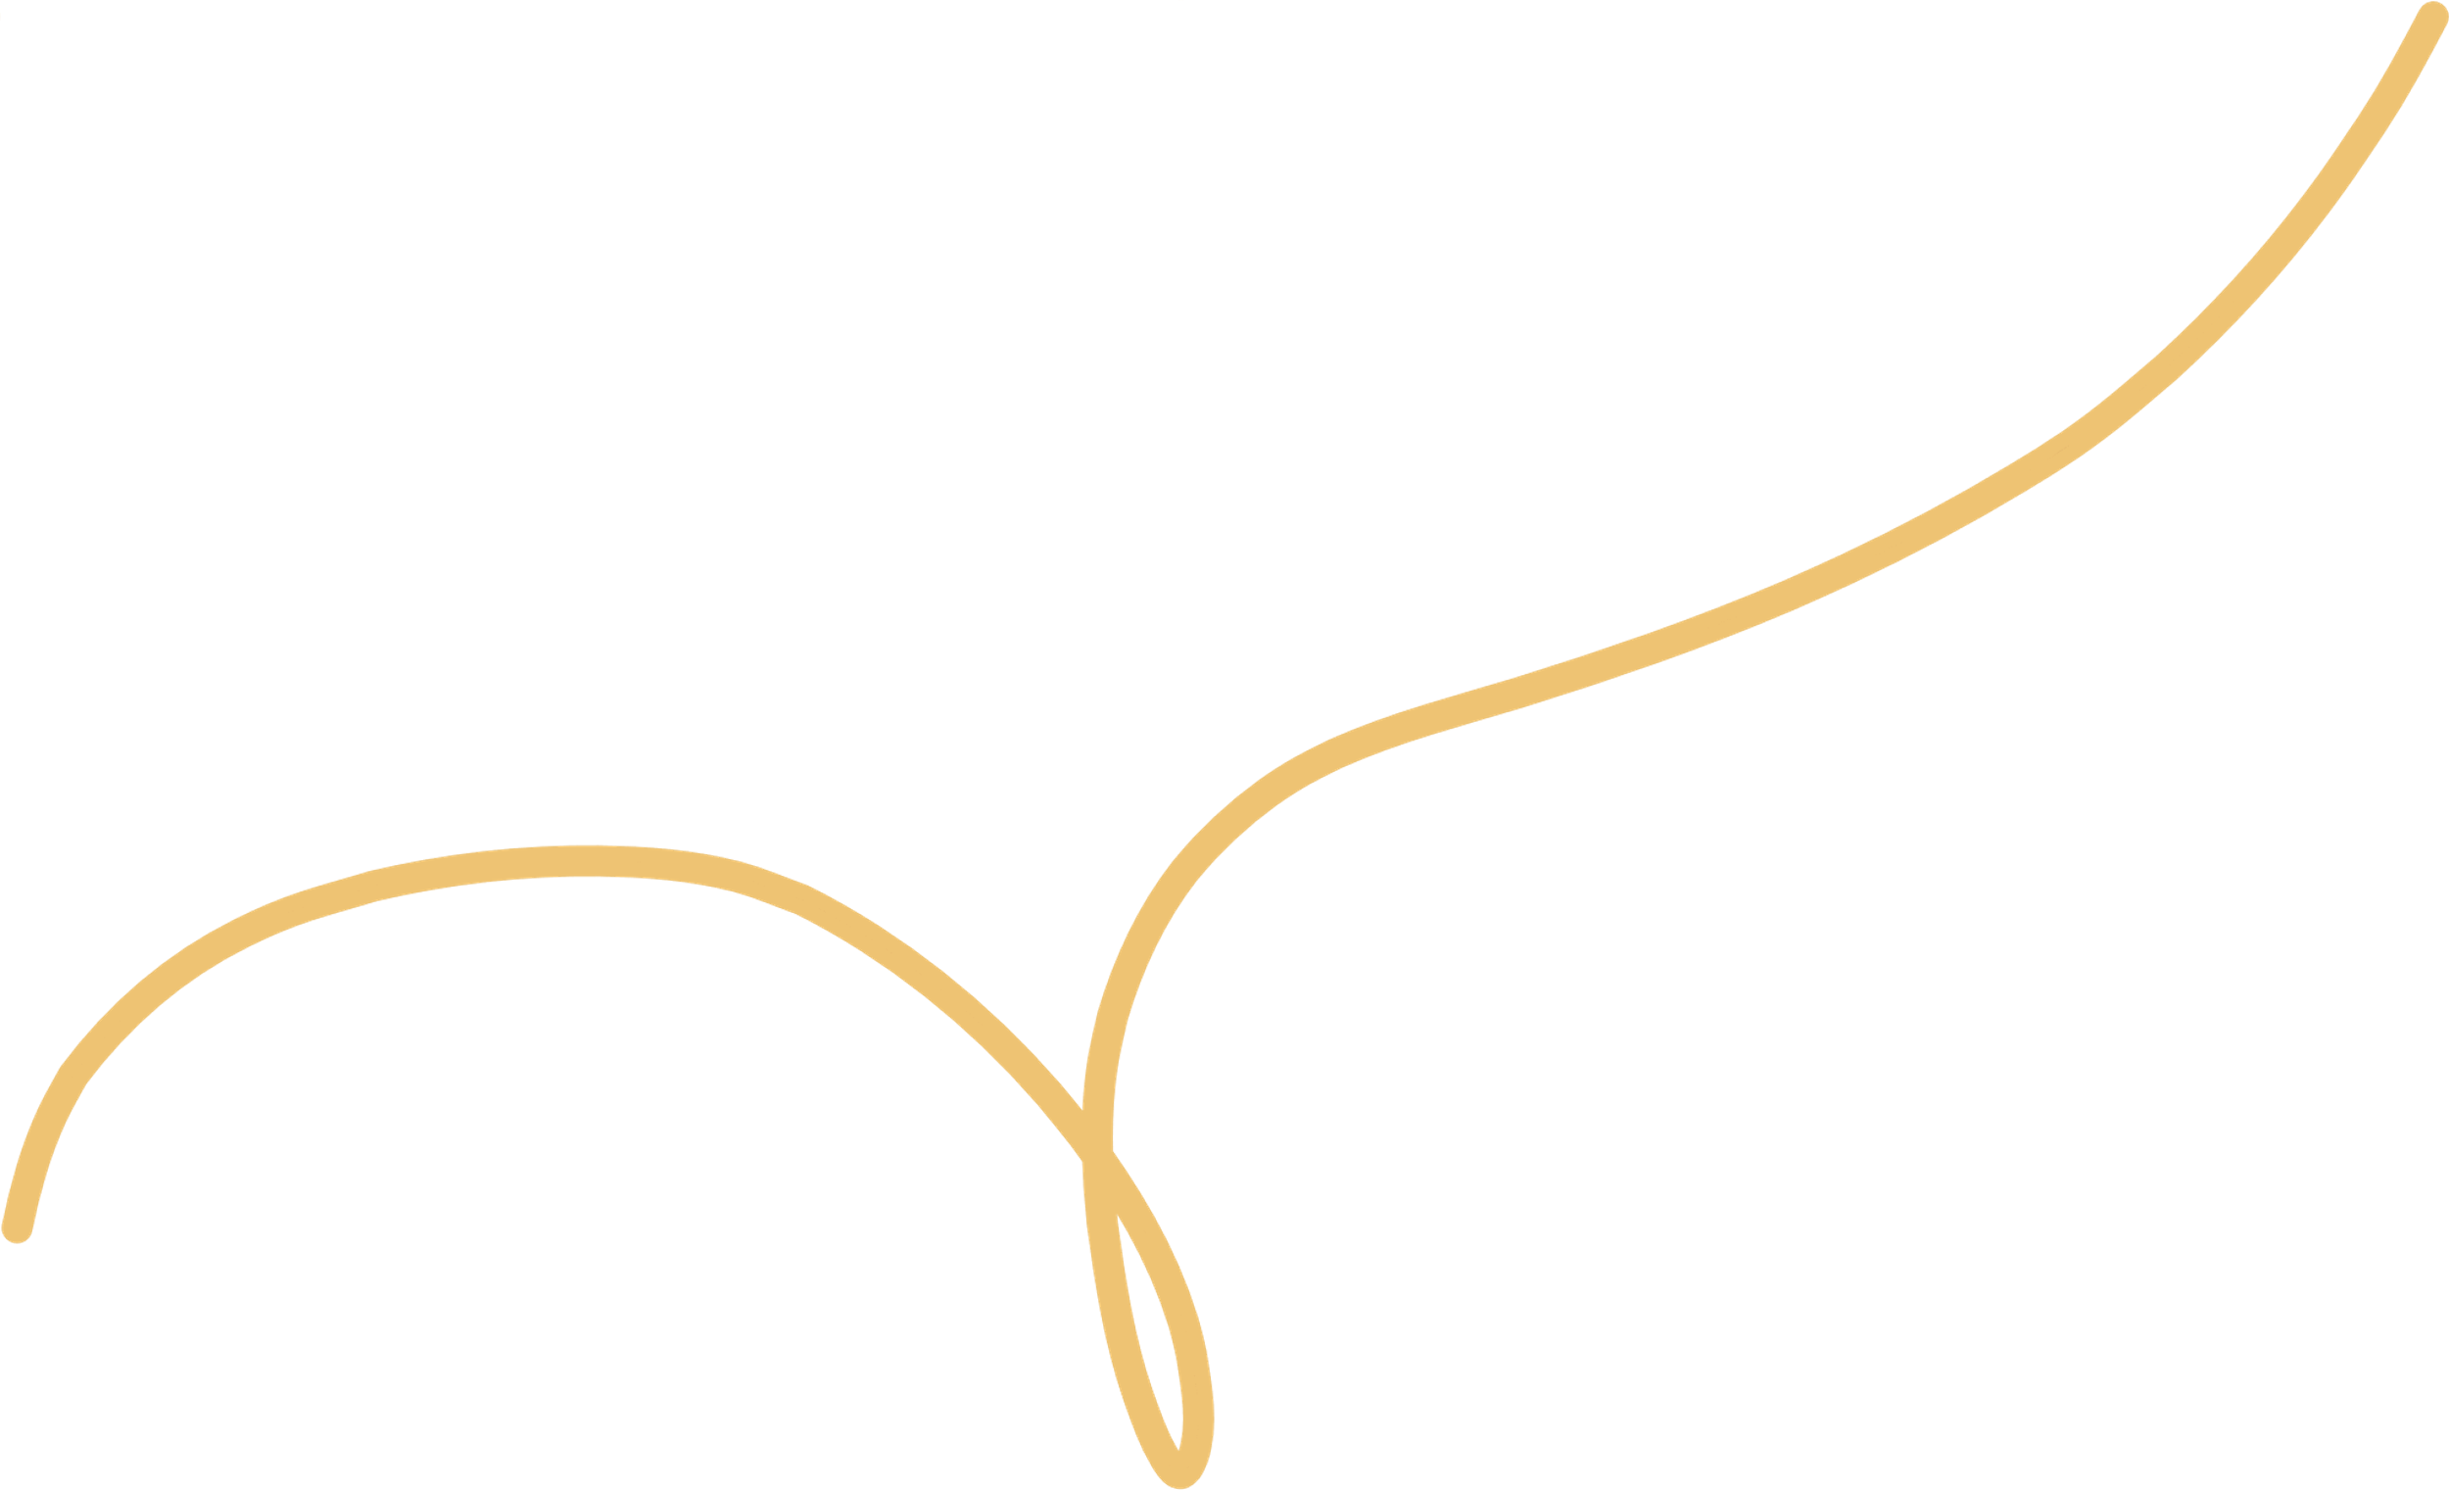
Làm việc nhóm đôi
1. Thảo luận và trả lời các câu hỏi dưới đây:
- Gọi tên những hình ảnh và sản phẩm tạo hình từ khuôn in trổ thủng?
- Tại sao những nét tách rời các mảng hình của đối tượng in không dính liền với nhau?
- Kể tên những sản phẩm in tương tự mà em biết?
- Nhận xét về cách tạo hình khuôn in của các sản phẩm theo gợi ý sau:
- Cách đơn giản để cắt các hình đối xứng là gì?
- Chi tiết nào giúp các thành phần của khuôn in không bị tách rời?
- Khuôn in được sử dụng như thế nào?

Slide 9
Kết luận
- Nghệ thuật in trổ thủng được thực hiện bằng cách vẽ hình theo từng mảng rời để tạo đối tượng, sau đó trổ thủng để tạo lỗ hoặc cửa sổ để in màu.
- Để tạo được khuôn in người ta dùng các đoạn thẳng để nối những thành phần tách rời của đối tượng in. Khi tạo hoa văn trang trí đối xứng , người ta gấp giấy theo trục đối xứngddeer cắt và tạo sự cân đối.
- Vật liệu làm khuôn in rất phong phú có thể lá các loại giấy, bìa,mica...Một số loại khuôn in làm bằng kim loại, nhựa để dùng lâu dài. Hiện nay có một số loại máy cắt bằng công nghệ CNC và tia la de (láer) dùng để cắt giấy, gỗ, kim loại.

Slide 10
PHẦN 2.
HOẠT ĐỘNG THỂ HIỆN SÁNG TẠO

Slide 11
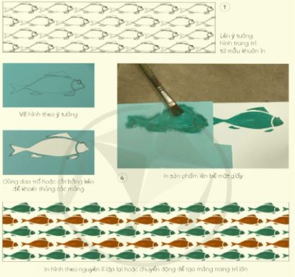
Học sinh quan sát và trả lời các câu hỏi:
- Em hãy trình bày ý tưởng trang trí bằng khuôn in trổ thủng ?

Slide 12

Các bước tìm ý tưởngtrang trí bằng khuôn in trổ thủng
Bước 1: Chọn chủ đề mà mục đích trang trí
Bước 2: Chọn hình ảnh, mô típ trang trí
Bước 3: Chọn vật liệu thực hành

Slide 13

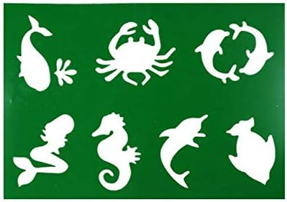
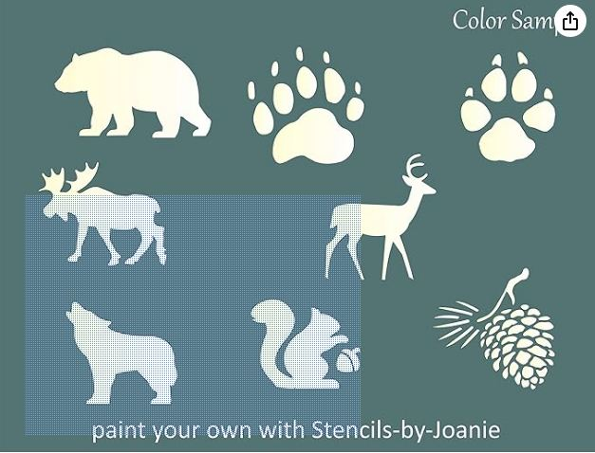
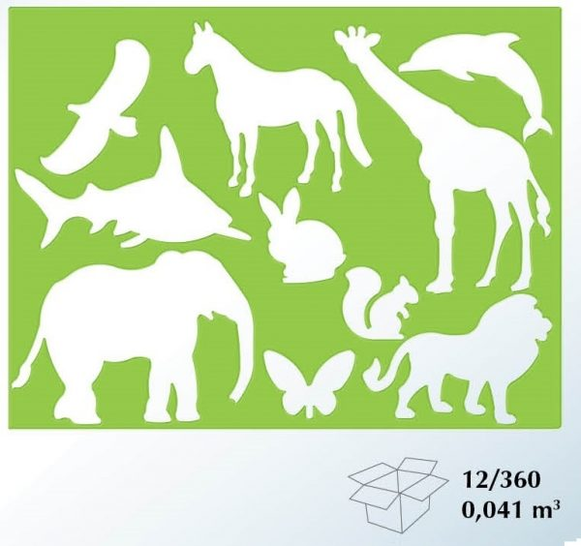


Tham khảo một số khuôn in trổ thủng

Slide 14
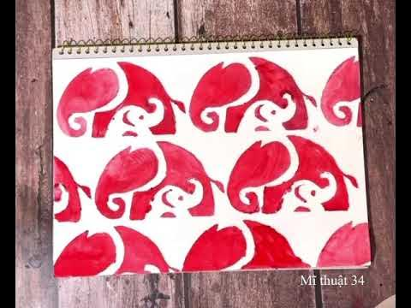
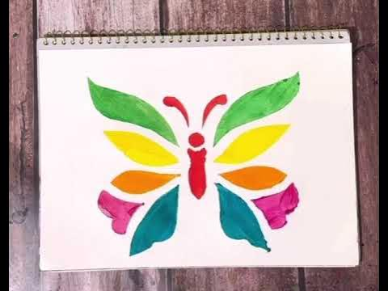
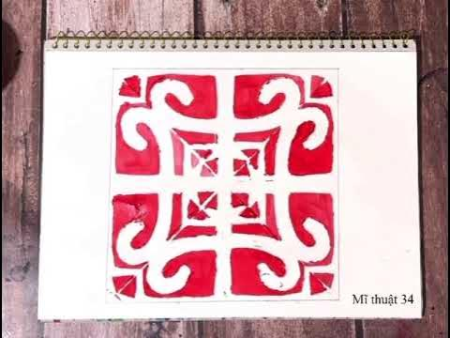
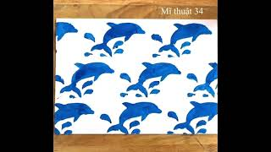
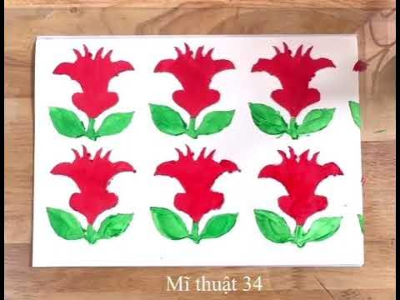
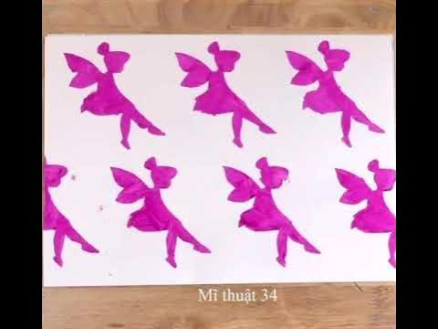

Slide 15
PHẦN 3.
HOẠT ĐỘNG LUYỆN TẬP

Slide 16


GV giao nhiệm vụ HS:
Em hãy xây dựng một hình tượng hoa văn để làm khuôn in và phác thảo phương án sử dụng khuôn in đó để tạo ra sản phẩm trang trí..
Yêu cầu:
+ Lựa chọn hình tượng hoa văn phù hợp với chủ đề và sản phẩm trang trí
+ In được hình trang trí.

Slide 17
PHẦN 4.
HOẠT ĐỘNG VẬN DỤNG

Slide 18
HƯỚNG DẪN VỀ NHÀ
Hoàn thành sản phẩm trang trí bằng khuôn in trổ thủng.
Đọc và tìm hiểu trước nội dung Bài 7: THIẾT KẾ KHẨU HIỆ, BIỂU NGỮ.

